Slide 1
SecurePass
Выполнили: Киселёв Андрей Леонидович и Павлов Владислав Максимович
Консультант: Логинова Юлия Вячеславовна – педагог дополнительного образования.

Slide 2
Введение
Основные функции:
1. Безопасное хранение паролей:
Сайт использует передовые методы шифрования для обеспечения безопасности ваших учетных данных. Ваши пароли хранятся в зашифрованном виде, гарантируя, что только вы имеете к ним доступ.
2. Удобное добавление и управление паролями:
С SecurePass вы можете легко добавлять, редактировать и управлять вашими паролями. Наш простой и интуитивно понятный интерфейс позволяет быстро находить нужные учетные данные и обновлять их при необходимости.

Slide 3
Как это работает:
Просто зарегистрируйтесь на SecurePass, создайте свой уникальный аккаунт и начните добавлять свои пароли. Мы позаботимся о безопасности и удобстве вашего опыта, чтобы вы могли спокойно сосредоточиться на своих делах, зная, что ваши данные в надежных руках.
Наша миссия:
Мы стремимся обеспечить максимальную защиту ваших паролей, предоставляя вам инструменты и технологии, необходимые для безопасного и удобного управления вашими учетными данными. Ваша безопасность - наша главная цель.
Поддержка клиентов:
Наша команда поддержки доступна 24/7, готовая помочь вам с любыми вопросами или проблемами, связанными с использованием SecurePass. Мы ценим ваше доверие и стремимся обеспечить высокий уровень обслуживания.
Бесплатная версия доступна:
SecurePass предоставляет бесплатную версию со всеми основными функциями. Для тех, кто нуждается в дополнительных возможностях, доступны планы с расширенным функционалом по доступной цене.
Начните сейчас:
Присоединяйтесь к SecurePass сегодня и начните защищать свои пароли с легкостью и уверенностью. Безопасность вашего онлайн-присутствия - наша забота.

Slide 4
Реализация проекта

Slide 5
Основа
Flask
Сохранение статистики
Работа с файлами txt
Хостинг
xTunnel
стили
Bootstrap

Slide 6
Демонстрация проекта

Slide 7

Планы на будущее

Slide 8
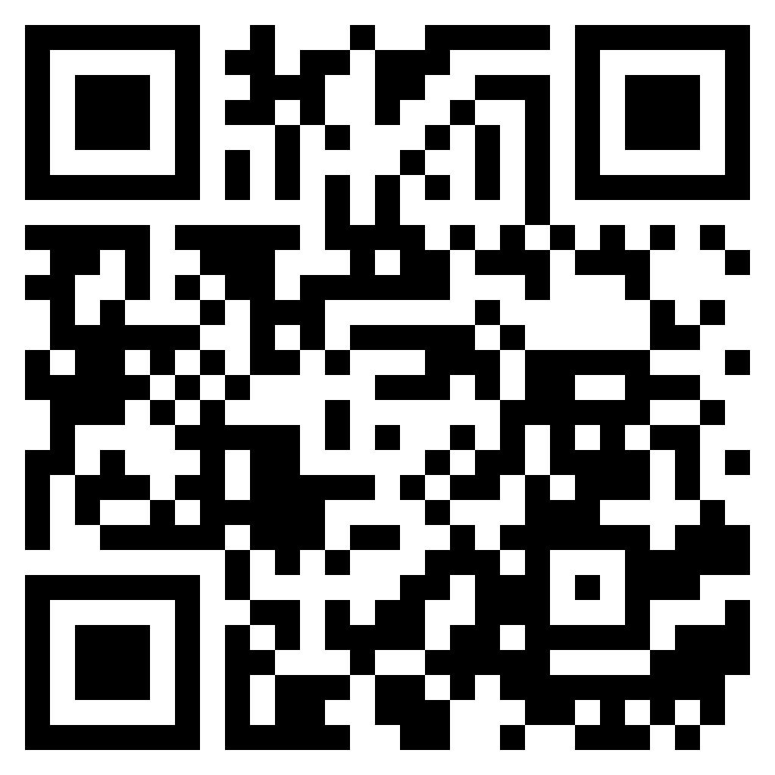
Ссылка на сайт

